Slide 1
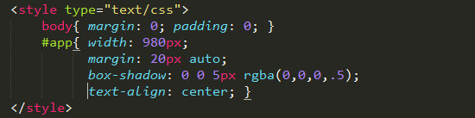
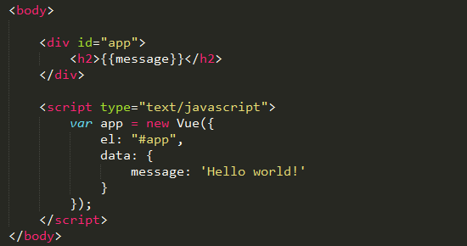
新手使用
1、页面引入Vue.js库文件
2、组织DOM结构，添加样式
3、创建JS，创建一个Vue实例通过options指定Vue启动根节点、数据和方法

Slide 2
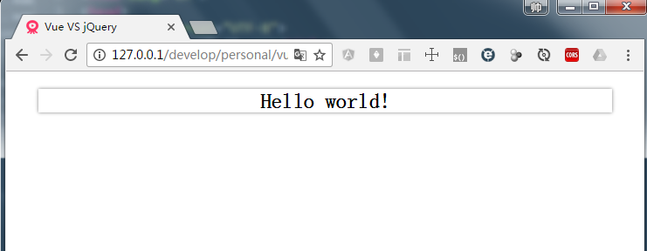
效果预览

Slide 3
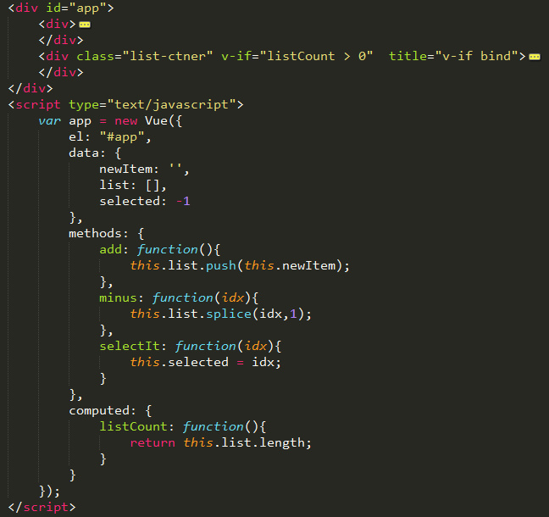
语法规则
1、创建一个根节点，来加载Vue应用，即div#app，通过options配置传入数据和方法。

Slide 4


语法规则
2、通过Vue语法规则处理模板文件
2-1、模板数据绑定
2-2、条件渲染
2-3、列表渲染
2-4、事件绑定

Slide 5

语法规则
2-5、样式绑定
2-6、表单控件绑定

Slide 6
进阶
1、安装fis3
2、新建Vue文件
3、配置fis3
4、编译Vue文件
5、产出效果

